Slide 1
9장. K-means
※ 인용된 자료에 대한 저작권 출처 표기 안내 1) 모든 인용한 자료는 정확한 출처를 기재해 주셔야 합니다.
2) 저작권이 확보된 자료만 사용이 가능합니다.

Slide 2
강의명 | K-means
해당 주차 | 9주 1강
담당교수 | 유성준

Slide 3
◆ 학습목차
K-means 알고리즘
K-means 클러스터링 예제
Sklearn 패키지
K-means 실습
◆ 학습목표
1. 비지도학습 중 클러스터링의 대표적인 알고리즘인 K-means 에 대해 이해할 수 있다.
2. 여러 가지 실습을 통해 클러스터링과 K-means 알고리즘에 대해 쉽게 이해할 수 있다.
3. 다양한 머신러닝 알고리즘 관련 함수를 제공하는 sklearn 패키지에 대해 알 수 있다.

Slide 4
1. 강의 개요
K-means 알고리즘이란?
K-means 클러스터링 예제
Sklearn (Scikit-learn) 패키지 소개
K-means 실습

Slide 5
2. K-means 알고리즘이란?
K-means 알고리즘 소개
비지도학습(Unsupervised Learning)의 한 종류인 클러스터링(Clustering)의 대표적인 알고리즘
주어진 데이터를 K개의 클러스터(cluster)로 묶는 알고리즘
데이터들과 각 클러스터와의 거리 차이의 분산을 최소화하는 방식으로 동작
python에서는 대표적으로 sklearn(scikit-learn) 패키지에서 이를 위한 함수를 제공
※ 비지도학습(Unsupervised Learning)
- 훈련 데이터(Training Data)로부터 하나의 함수를 추론하는 방법 중 하나
- 지도학습과 달리 데이터에서 추출하고자 하는 라벨(label)이 없는 데이터를 이용해 함수를 추론하는 것으로 일반적으로 클러스터링(군집)을 위해 사용
※ 클러스터링(군집)
: 라벨(label) 데이터 없이 데이터 각각의 특성을 고려하여 주어진 데이터를 가장 잘 설명하는 집단(클러스터)으로 나누는 것

Slide 6
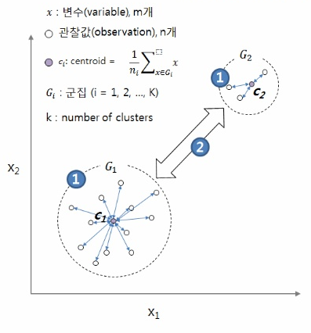
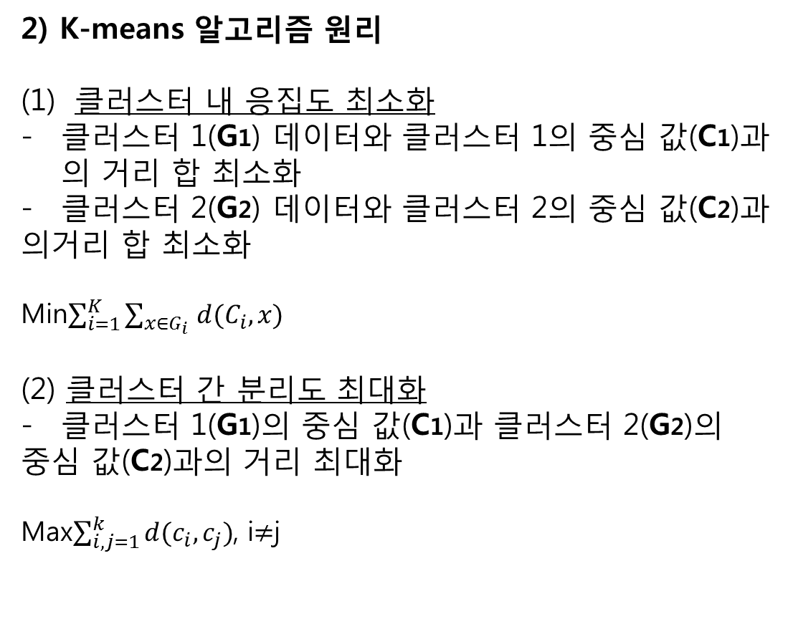
2. K-means 알고리즘이란?
2) K-means 알고리즘 원리
클러스터 내 응집도 최소화
클러스터 1(G1) 데이터와 클러스터 1의 중심 값(C1)과 의 거리 합 최소화
클러스터 2(G2) 데이터와 클러스터 2의 중심 값(C2)과
의거리 합 최소화
Min$\sum_{i=1}^{K}{\sum_{x∈G_{i} }^{ }{d(C_{i}, x)}}$
(2) 클러스터 간 분리도 최대화
클러스터 1(G1)의 중심 값(C1)과 클러스터 2(G2)의
중심 값(C2)과의 거리 최대화
Max$\sum_{i,j=1}^{k}{d(c_{i},c_{j})}$, i$≠$j

Slide 7
2. K-means 알고리즘이란?
3) 거리측정법
중심에서 멀리 떨어져 있어도, K-Means 알고리즘은
유클리드 거리 측정법을 사용해서 반복적으로 중심을 수정해나갈 수 있음
유클리드 거리 측정법을 점 간의 거리 산출에 이용
벡터 사이에 거리가 짧으면 유사성이 더 높다는 것을 의미함

Slide 8
2. K-means 알고리즘이란?
3) 거리측정법 – 유클리드 거리 측정법
유클리드 거리가 큰 값을 가지면 사용자 간의 거리가 멀다는 의미이기 때문에
사용자 간 유사성이 떨어짐을 의미함
각 벡터 값 간의 차를 제곱한 후 모두 더하고 루트를 씌워 거리를 측정

Slide 9
2. K-means 알고리즘이란?
4) K-means 알고리즘 수행 단계
K값 설정 : 전체 클러스터의 개수 K값을 설정한다.
(2) 클러스터 초기 중심 값 선택 : K개의 클러스터로 군집한 n개의 점을 가지고 있고,
여기서 임의로 각각 1개의 점을 선택하여 클러스터의 초기 중심 값(centroid)을 정한다.
(3) 클러스터링 : 클러스터의 중심 값과 클러스터 안의 데이터 간의 거리를 각각 측정하여
가장 가까운 클러스터에 해당 데이터를 할당한다.
여기서 거리 측정은 “유클리드 거리 측정법”을 사용한다.
Note! 이 때, 데이터는 다른 클러스터 중심 값들보다 할당된 클러스터의 중심 값과 가장 가깝다.
(4) 클러스터 중심 값 계산 : 각 클러스터마다 그 안에 배정된 모든 점들 간의 거리 평균
값을 구하여 중심 값으로 정한다.
(5) 반복 : 만약, 각 클러스터의 중심 값이 변하지 않는다면 알고리즘을 끝내고
그렇지 않으면 (3)~(4) 단계를 계속 반복한다.

Slide 10
3. K-means 클러스터링 예제
1) 예제 1 : k-means를 이용한 단순 클러스터링 예제
(1) K값(클러스터 개수) 설정
데이터 | x축 | y축
1 | 1 | 1
2 | 2 | 1
3 | 1 | 2
4 | 2 | 2
5 | 3 | 3
6 | 8 | 8
7 | 8 | 9
8 | 9 | 8
9 | 9 | 9
클러스터 개수 K : 2
클러스터 대상 데이터 :
(1,1), (2,1), (1,2), (2,2), (3,3), (8,8), (8,9), (9,8), (9,9) 총 9개
거리 측정 방법 : 유클리드 거리 측정법

Slide 11
3. K-means 클러스터링 예제
1) 예제 1 : k-means를 이용한 단순 클러스터링 예제
(2) 클러스터 초기 임의의 중심 값 선택
데이터 | x축 | y축
1 | 1 | 1
2 | 2 | 1
3 | 1 | 2
4 | 2 | 2
5 | 3 | 3
6 | 8 | 8
7 | 8 | 9
8 | 9 | 8
9 | 9 | 9
클러스터 | 중심 값
A | (1, 1)
B | (2,1)

Slide 12
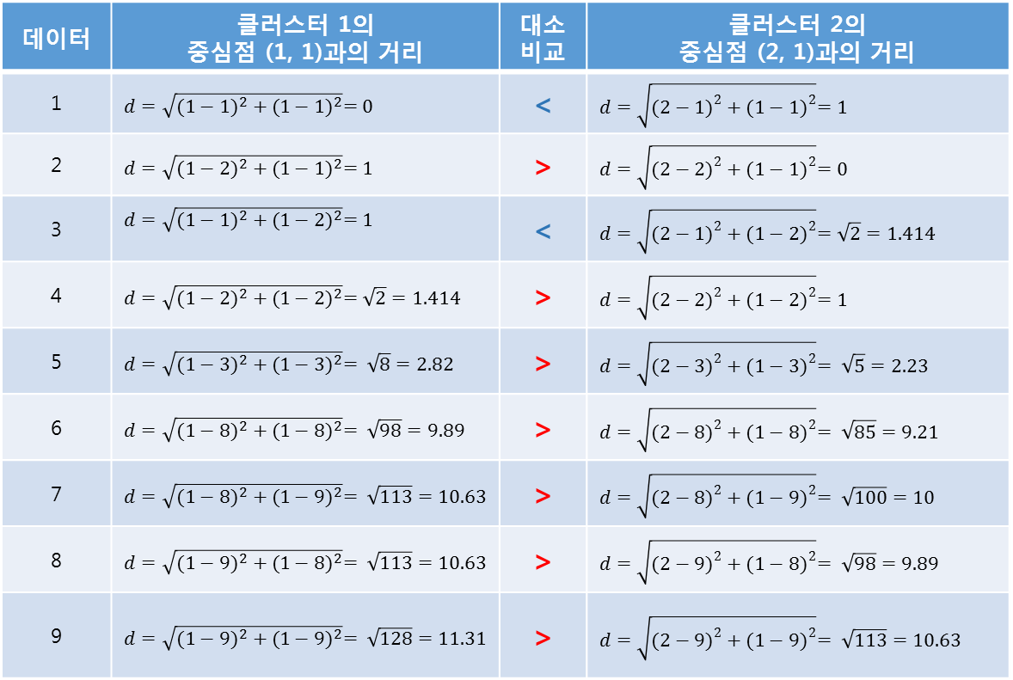
3. K-means 클러스터링 예제
1) 예제 1 : k-means를 이용한 단순 클러스터링 예제
(3) 클러스터링 - 각 클러스터의 중심점과의 거리 계산
데이터 | 클러스터 A의 중심점 (1, 1)과의 거리 | 대소 비교 | 클러스터 B의 중심점 (2, 1)과의 거리
1 |  | <
2 |  | >
3 |  | <
4 |  | >
5 |  | >
6 |  | >
7 |  | >
8 |  | >
9 |  | >

Slide 13
3. K-means 클러스터링 예제
예제 1 : k-means를 이용한 단순 클러스터링 예제
(3) 클러스터링 – 결과

Slide 14
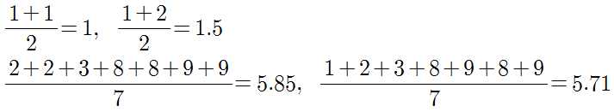
3. K-means 클러스터링 예제
1) 예제 1 : k-means를 이용한 단순 클러스터링 예제
데이터 | X축 | Y축
1 | 1 | 1
2 | 2 | 1
3 | 1 | 2
4 | 2 | 2
5 | 3 | 3
6 | 8 | 8
7 | 8 | 9
8 | 9 | 8
9 | 9 | 9
클러스터 | 중심점 | 할당 데이터
A | (1, 1) | 1,3
B | (2, 1) | 2, 4, 5, 6, 7, 8, 9
(4) 클러스터 중심 값 계산 (클러스터 내 모든 데이터의 평균 값 계산)
→ (1,1.5) <- 클러스터 A의 새로운 중심값
→ (5.85,5.71) <- 클러스터 B의 새로운 중심값

Slide 15
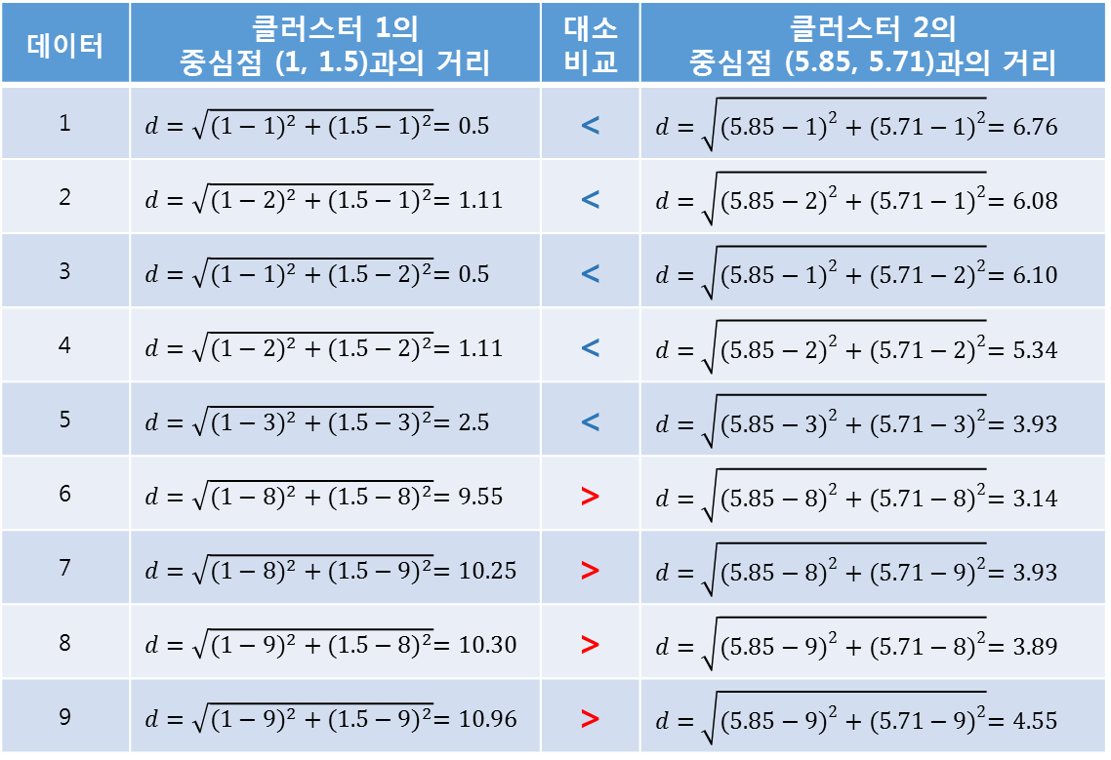
3. K-means 클러스터링 예제
1) 예제 1 : k-means를 이용한 단순 클러스터링 예제
(3) 재클러스터링 - 각 클러스터의 중심점과의 거리 계산
데이터 | 클러스터 A의 중심점 (1, 1.5)과의 거리 | 대소 비교 | 클러스터 B의 중심점 (5.85, 5.71)과의 거리
1 |  | <
2 |  | <
3 |  | <
4 |  | <
5 |  | <
6 |  | >
7 |  | >
8 |  | >
9 |  | >

Slide 16
3. K-means 클러스터링 예제
예제 1 : k-means를 이용한 단순 클러스터링 예제
(3) 재클러스터링 – 결과

Slide 17
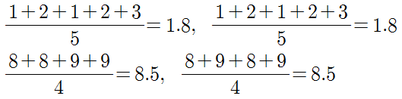
3. K-means 클러스터링 예제
1) 예제 1 : k-means를 이용한 단순 클러스터링 예제
Instance | x | y
1 | 1 | 1
2 | 2 | 1
3 | 1 | 2
4 | 2 | 2
5 | 3 | 3
6 | 8 | 8
7 | 8 | 9
8 | 9 | 8
9 | 9 | 9
클러스터 | 중심점 | 할당 데이터
A | (1, 1.5) | 1, 2, 3, 4, 5
B | (5.85, 5.71) | 6, 7, 8, 9
(4) 클러스터 중심 값 계산 (클러스터 내 모든 데이터의 평균 값 계산)
→ (1.8,1.8) <- 클러스터 A의 새로운 중심값
→ (8.5,8.5) <- 클러스터 B의 새로운 중심값

Slide 18
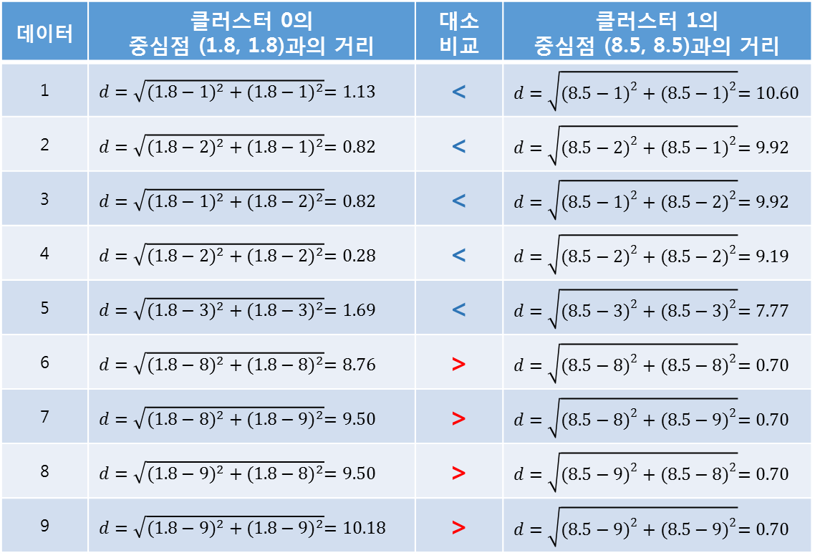
3. K-means 클러스터링 예제
1) 예제 1 : k-means를 이용한 단순 클러스터링 예제
(3) 재클러스터링 - 각 클러스터의 중심점과의 거리 계산
데이터 | 클러스터 A의 중심점 (1.8, 1.8)과의 거리 | 대소 비교 | 클러스터 B의 중심점 (8.5, 8.5)과의 거리
1 |  | <
2 |  | <
3 |  | <
4 |  | <
5 |  | <
6 |  | >
7 |  | >
8 |  | >
9 |  | >

Slide 19
3. K-means 클러스터링 예제
예제 1 : k-means를 이용한 단순 클러스터링 예제
(3) 재클러스터링 – 결과

Slide 20
3. K-means 클러스터링 예제
1) 예제 1 : k-means를 이용한 단순 클러스터링 예제
데이터 | X축 | Y축
1 | 1 | 1
2 | 2 | 1
3 | 1 | 2
4 | 2 | 2
5 | 3 | 3
6 | 8 | 8
7 | 8 | 9
8 | 9 | 8
9 | 9 | 9
클러스터 | 중심점 | 할당 데이터
0 | (1.8, 1.8) | 1, 2, 3, 4, 5
1 | (8.5, 8.5) | 6, 7, 8, 9
(4) 클러스터 중심 값 계산 (클러스터 내 모든 데이터의 평균 값 계산)
→ (1.8,1.8) 변화 없음
→ (8.5,8.5) 변화 없음

Slide 21
3. K-means 클러스터링 예제
예제 1 : k-means를 이용한 단순 클러스터링 예제
(3) 재클러스터링 – 결과
클러스터 B의
네 번째 중심점
클러스터 A의
네 번째 중심점

Slide 22
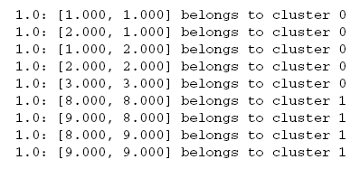
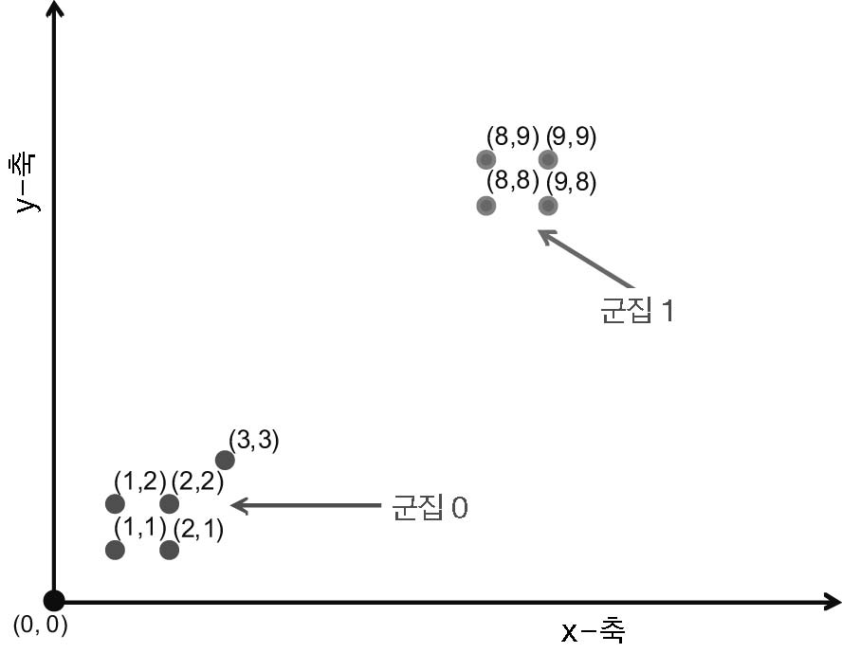
3. K-means 클러스터링 예제
1) 예제 1 : k-means를 이용한 단순 클러스터링 예제
클러스터링 최종 결과
클러스터 A의 중심 값이 초기 값 (1,1)에서 (1.8,1.8)로 이동
클러스터 B의 중심 값이 초기 값 (2,1)에서 (8.5,8.5)로 이동

Slide 23
4. Sklearn 패키지 소개
Sklearn(Scikit-learn) 패키지
Python에서 Machine Learning을 위한 데이터 및 함수를 제공하는 대표적인 패키지
Machine Learning의 Classification(분류), Regression(회귀), Clustering(군집) 등 다양한 알고리즘들을 제공한다.
공식 사이트 : http://scikit-learn.org/stable/
2) Sklearn 대표 기능 및 함수 설명
예제 데이터 셋 로드 함수
ex) sklearn.datasets.load_iris(), sklearn.datasets.load_tips(), sklearn.datasets_load_flights() 등
학습 및 예측
ex) sklearn.svm.SVC.fit() : 모델을 학습시키는 함수
ex) sklearn.svm.SVC.predict() : 새로운 데이터의 라벨을 예측하는 함수
(3) 파라미터 재설정 및 재학습 함수
ex) sklearn.svm.SVC.set_params() : 모델의 파라미터를 변경하는 함수
ex) sklearn.svm.SVC.set_params.fit() : 모델의 파라미터를 변경하고 다시 모델에 맞게 학습하는 함수

Slide 24
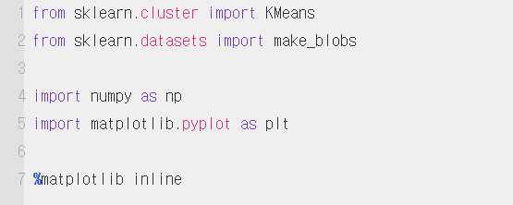
5. K-means 실습
예제 1 : sklearn 라이브러리를 이용한 클러스터링 1
(1) Python 패키지 가져오기 및 matplotlib 출력 옵션 설정
패키지 설명
numpy : 행렬, 벡터 등의 수학 계산을 위한 자료구조와 계산 함수를 제공하는 패키지.
matplotlib.pyplot: matplotlib의 서브패키지로 *MATLAB 처럼 플롯을 그려주는 패키지.
*MATLAB : 수치 해석 및 프로그래밍 환경을 제공하는 공학용 소프트웨어
함수 설명
sklearn.cluster.KMeans() : K-Means 클러스터링을 위한 함수
sklearn.datasets.make_blobs() : 가우시안 값들로 이루어진 샘플 데이터셋을 생성하는 함수
코드 설명
- %matplotlib inline : ipython의 “magic function” 중 하나로, matplotlib의 시각화 결과를 Ipython notebook 안에서 출력하는 함수

Slide 25
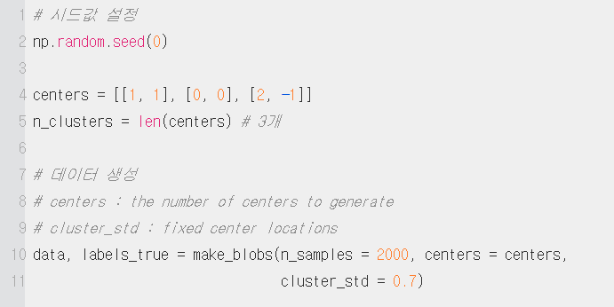
5. K-means 실습
예제 1 : sklearn 라이브러리를 이용한 클러스터링 1
(2) 클러스터링 샘플 데이터 생성 : 2000개, 클러스터 표준 편차 0.7, 3개의 클러스터
함수 설명
numpy.random.seed() : 임의의 난수 값들을 생성하기 위한 시드(seed) 값 설정 함수
변수 설명
centers : make_blobs() 함수로 생성할 데이터 셋의 중심점들
n_clusters : 클러스터 개수
data : 1000x2개의 배열 형태로 이루어진 클러스터 대상 데이터
labels_true : 데이터의 실제 라벨(클래스)
* 시드 값 : 임의의 난수 생성 시 사용되는 초기값으로, 같은 시드 값을 설정할 경우 이전과 동일한 난수 값들이 생성된다.

Slide 26
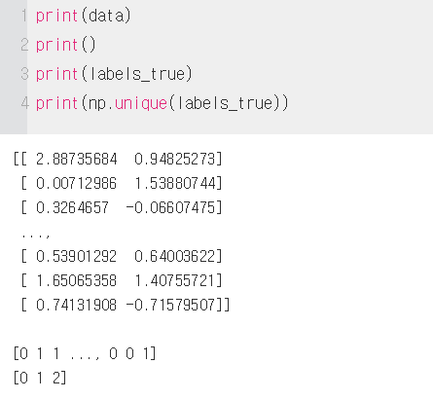
5. K-means 실습
예제 1 : sklearn 라이브러리를 이용한 클러스터링 1
(3) 데이터 및 라벨 확인
함수 설명
numpy.unique() : 배열 값 중 중복을 제거한 후 각기 다른 값들만 추출하는 함수

Slide 27
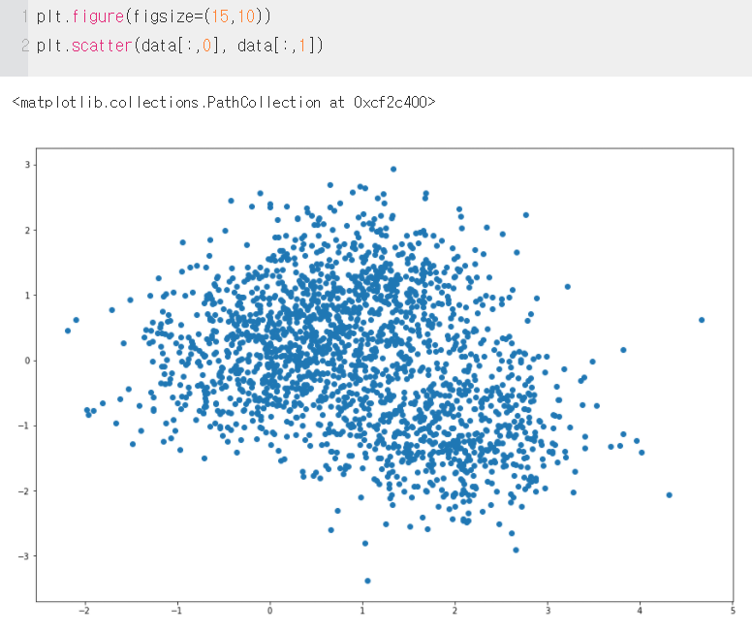
5. K-means 실습
예제 1 : sklearn 라이브러리를 이용한 클러스터링 1
(4) 2차원 평면에 데이터 나타내기
함수 설명
pyplot.figure() :plot의 새로운 figure(모양)을
생성하는 함수
pyplot.scatter() : x 변수 대 y 변수의 산점도를 만드는 함수

Slide 28
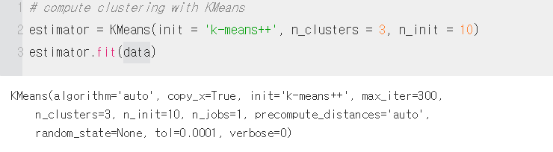
5. K-means 실습
예제 1 : sklearn 라이브러리를 이용한 클러스터링 1
(5) 모델 학습시키기
함수 설명
sklearn.cluster.KMeans.fit() : K-Means 클러스터링을 수행하는 함수
* init : 초기 중심 값 찾는 함수 설정
n_init : 초기 중심 값 변경 횟수
변수 설명
- estimator : K-Means 모델 클래스

Slide 29
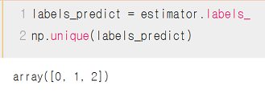
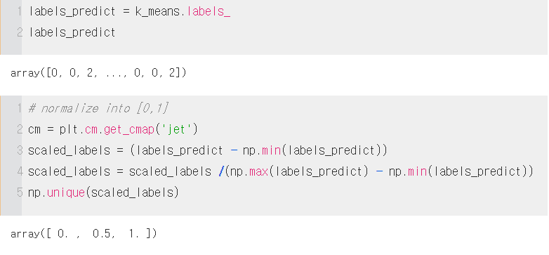
5. K-means 실습
예제 1 : sklearn 라이브러리를 이용한 클러스터링 1
(6) 클러스터링 결과 확인하기
(7) 라벨 값 정규화하기 (0 ~ 1 사이)
함수 설명
pyplot.cm.get_cmap() :
colormap 인스턴스를 가져오는 함수
numpy.min() : 최소 값을 구하는 함수
numpy.max() : 최대 값을 구하는 함수
클래스 변수 설명
sklearn.cluster.KMeans.labels_ : 각 데이터(포인터)의 라벨
변수 설명 :
labels_predict : 학습한 모델로 예측한 라벨 데이터
cm : ‘jet’ 칼라맵 함수 저장
scaled_labels : labels_predict 변수를 0에서 1사이로 정규화한 값

Slide 30
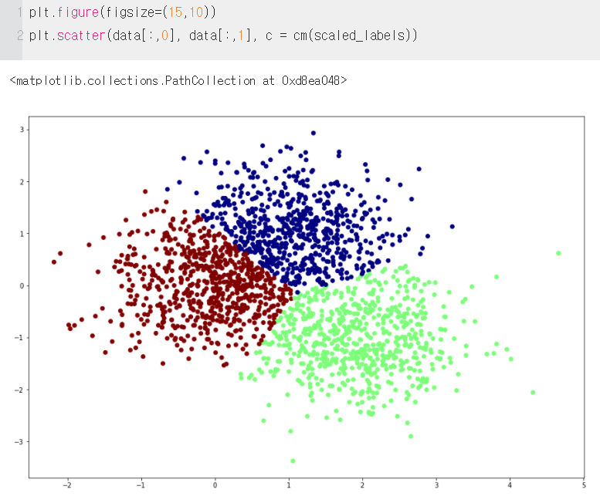
5. K-means 실습
예제 1 : sklearn 라이브러리를 이용한 클러스터링 1
(8) 클러스터링 결과 확인하기
함수 설명
cm : 0에서 1사이의 값을 인자로 받아 그에 상응하는 RGBA 값을 반환

Slide 31
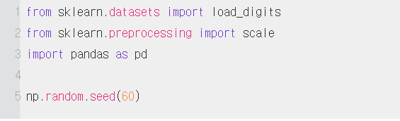
5. K-means 실습
2) 예제 2 : sklearn 라이브러리를 이용한 클러스터링 2
(1) Python 패키지 가져오기, 난수로 이루어진 샘플 데이터 생성을 위한 seed 값 설정
패키지 설명
pandas :데이터 분석, 가공, 처리
등을 쉽게 하기 위한 자료구조와
처리 함수들을 제공하는 패키지
함수 설명
sklearn.datasets.load_digits() : 0에서 9까지의 정수로 이루어진 샘플 데이터 셋을 가져오는 함수
sklearn.preprocessing.scale() : 데이터 셋의 분포를 평균 0, 분산 1이 되도록 만드는 함수

Slide 32
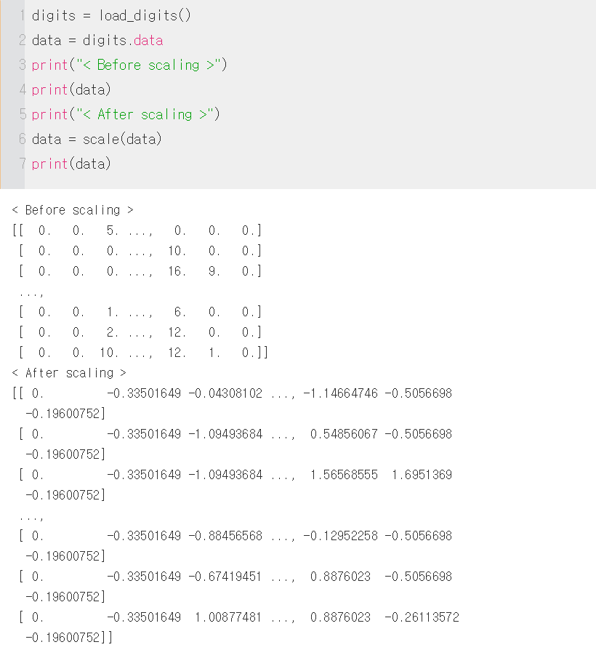
5. K-means 실습
2) 예제 2 : sklearn 라이브러리를 이용한 클러스터링 2
(2) Digits 데이터 (0에서 9사이의 정수 값)가져오기
(3) 데이터 스케일하기
* 데이터 간의 거리를 기반으로 알고리즘이 만들어지기
때문에 특정 feature의 값의 폭이 큰 경우에
특정 feature가 모델에 더 많은 영향을 줄 수 있음
변수 설명
data : 1797x64개의 행렬 형태로 이루어진 digits 데이터 셋
labels_true : data 변수의 실제 라벨 값

Slide 33
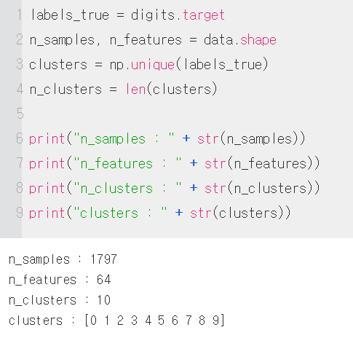
5. K-means 실습
2) 예제 2 : sklearn 라이브러리를 이용한 클러스터링 2
(4) 데이터 개수 및 feature, 라벨 개수 확인하기
변수 설명
n_samples : data 변수의 행 개수로 전체 데이터 개수 의미
n_features : data 변수의 열 개수로 데이터 셋의 속성 개수 의미
clusters : 라벨 값
n_clusters : 클러스터 K 개수

Slide 34
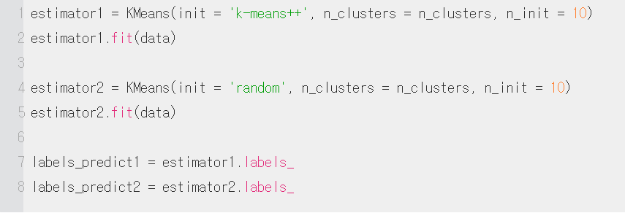
5. K-means 실습
2) 예제 2 : sklearn 라이브러리를 이용한 클러스터링 2
(5) 초기 K값 설정을 위한 함수 두 개를 각각 사용하여 모델 학습시키기
변수 설명
estimator1 : k값 초기화 함수에 k-means++ 함수를 사용한 K-Means 모델 변수
estimator2 : k값 초기화 함수에 random 함수를 사용한 K-Means 모델 변수
labels_predict1 : 변수 estimator1 모델로 예측한 라벨 값
labels_predict2 : 변수 estimator2 모델로 예측한 라벨 값

Slide 35
5. K-means 실습
2) 예제 2 : sklearn 라이브러리를 이용한 클러스터링 2
(6) 각 함수에 대해 클러스터링 성능 평가 및 비교하기
< 클러스터링 평가 지표 >
Homogeneity : 클러스터링된 각 클러스터 안의 데이터들이 실제 같은
클러스터에 속했는가를 평가하는 지표
Completeness : 실제 같은 클러스터 소속인 데이터들이 같은 클러스터로
클러스터링 되었는지를 평가하는 지표
V-measure : Homogeneity값과 Completeness 값에 기반한 지표
v = 2 * (homogeneity * completeness) / (homogeneity + completeness)

Slide 36
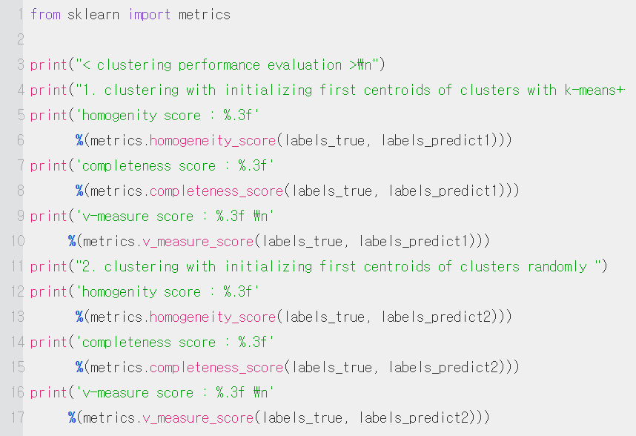
5. K-means 실습
2) 예제 2 : sklearn 라이브러리를 이용한 클러스터링 2
(7) 각 함수에 대해 클러스터링 성능 평가 및 비교하기

Slide 37
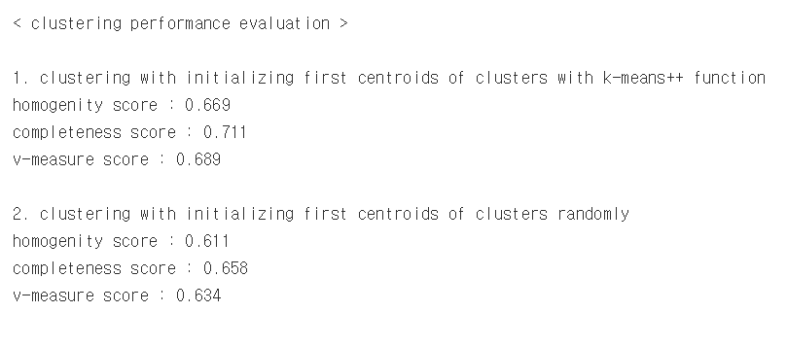
5. K-means 실습
2) 예제 2 : sklearn 라이브러리를 이용한 클러스터링 2
(8) 각 함수에 대해 클러스터링 성능 평가 및 비교하기

